Slide 1
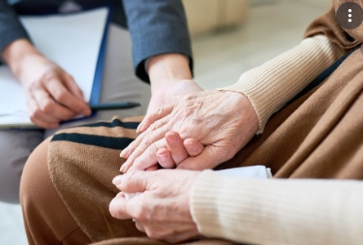
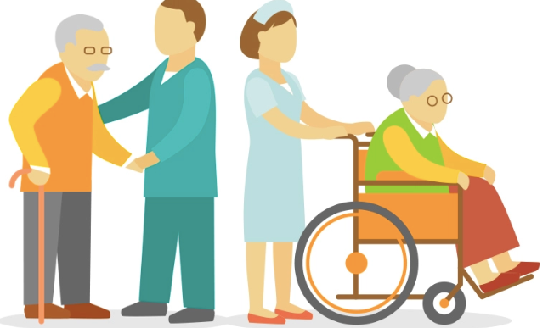
L’APPROCCIO CAPACITANTE NELLE RSA
Emilia Vissani Fioretti
Psicologa, Psicoterapeuta sistemico-relazionale in formazione
Ordine Psicologi Regione Marche
Albo A n° 31113

Slide 2
L’ Approccio Capacitante è una modalità d'intervento che vuole creare nelle RSA un ambiente in cui ciascuno possa esercitare le Competenze elementari così come può, senza sentirsi in errore, con l'obiettivo di favorire una convivenza sufficientemente felice tra ospiti, operatori e familiari.

Slide 3
L’approccio capacitante è una modalità di relazione interpersonale che si basa sul riconoscimento delle competenze elementari dell’interlocutore e che ha per fine una convivenza sufficientemente gratificante tra anziani, operatori e familiari. Si tratta di un metodo specifico e concreto per permettere alla persona anziana, qualsiasi sia la sua capacità cognitiva, di esprimere il massimo delle potenzialità con semplicità.
Valorizza la dignità della persona

Slide 4
APPROCCIO CAPACITANTE
Si pone un nuovo obiettivo: l’intervento non parte dal fare ma dal saper ascoltare
L’operatore cerca di cogliere il messaggio mandato dall’anziano nel momento in cui si manifesta, così come si manifesta. Non interrompe, non corregge, non giudica.

Slide 5
APPROCCIO CAPACITANTE
L’obiettivo è che la persona possa fare quello che fa, così come lo fa, senza sentirsi in errore
L’Approccio capacitante si può usare semplicemente con l’uso della parola

Slide 6
APPROCCIO CAPACITANTE
Le competenze elementari sono cinque:
La competenza a parlare: produrre e scambiare parole, indipendentemente dal loro significato
Competenza a comunicare: mediante il linguaggio verbale, paraverbale ( timbro, postura, gesti)
Competenza emotiva: competenza a provare emozioni, riconoscerle e condividerle e riconoscere quelle dell’interlocutore
Competenza a contrattare sulle cose che riguardano la vita quotidiana
La competenza decisionale: prendere piccole decisioni sulla vita quotidiana, anche in presenza di deficit cognitivi e in contesti di ridotta libertà decisionale

Slide 7
APPROCCIO CAPACITANTE
Si propone di creare un ambiente favorevole a questo processo in cui tutti gli operatori, i volontari e gli stessi familiari siano artefici consapevoli di nuove relazioni rassicuranti e affettivamente significative. L’operatore ed il volontario capacitante sono consapevoli della necessità, per il nuovo ospite, di trovare nuove figure di attaccamento

Slide 8
CAPACITAZIONE
È un modo di rapportarsi che cerca di creare le condizioni per cui la persona anziana possa svolgere le attività di cui è ancora capace, così come è capace, senza sentirsi in errore. A prescindere dalla correttezza delle sue azioni, infatti, questa persona riesce a manifestare le proprie competenze, che vanno riconosciute. L’obiettivo della Capacitazione è che colui o colei di cui ci prendiamo cura possa essere felice, per quanto possibile, di fare quello che fa, così come lo fa, nel contesto in cui si trova.

Slide 9
QUANDO SI CREA UN AMBIENTE CAPACITANTE?
La persona anziana può svolgere le attività di cui è capace, così come è capace, senza sentirsi in errore, con il solo scopo di essere felice, per quanto possibile, di fare quello che fa, così come lo fa, nel contesto in cui si trova.

Slide 10
Dal punto di vista metodologico l’Approccio Capacitante nasce dall’esperienza diretta nell’assistenza delle persone ricoverate in RSA e dallo studio degli scambi verbali tra anziani e operatori, registrati e trascritti fedelmente.

Slide 11
Le idee forti che stanno alla base dell’Approccio Capacitante sono:
il riconoscimento delle Competenze Elementari (la Competenza a parlare e a comunicare, la Competenza emotiva, la Competenza a contrattare e a decidere)
il riconoscimento delle Identità Molteplici (l’ospite della RSA non è solo una persona che necessita di assistenza)
il riconoscimento dei Mondi possibili (il Mondo del prima e il Mondo del dopo)
il riconoscimento del punto di vista e del sistema di valori delle persone ricoverate in RSA.

Slide 12
STRUMENTI UTILIZZATI E CAMPI DI APPLICAZIONE
L’Approccio Capacitante focalizza l’attenzione sugli scambi verbali tra i parlanti; gli strumenti utilizzati sono l’ascolto e la parola. L’operatore capacitante coglie le Competenze elementari dell’interlocutore nel momento in cui si manifestano, così come si manifestano e con il proprio intervento restituisce all’interlocutore il Riconoscimento delle sue competenze. Per creare un ambiente capacitante nelle RSA si propone di utilizzare l’Approccio Capacitante sia in setting aspecifici che in setting specifici.

Slide 13
SETTING SPECIFICI E ASPECIFICI
Setting aspecifici
> incontri informali della vita quotidiana
attività ludico – riabilitative
Setting specifici
> colloqui d’accoglienza in RSA
> colloqui individuali
> gruppi di conversazione per persone con demenza (Gruppi di riconoscimento)
> gruppi di auto-aiuto per familiari di persone con demenza (Gruppi ABC)
> corsi di formazione per operatori

Slide 14
ACCOGLIENZA NELLE RSA CON APPROCCIO CAPACITANTE
OBIETTIVO
Il colloquio d’accoglienza è stato concepito in modo da non interferire con le normali procedure d’accoglienza già in atto nelle RSA, viene eseguito in linea di massima il giorno successivo a quello dell’ingresso e viene condotto secondo l’Approccio Capacitante. La durata prevista è di 5 minuti, ma può concludersi prima se l’anziano manifesta segni di affaticamento o di disinteresse oppure può durare più a lungo se l’anziano vuole proseguire a parlare e l’operatore è disponibile. Il colloquio d’accoglienza non è condotto per raccogliere informazioni né per valutare lo stato cognitivo dell’anziano.
INTRODUZIONE
Notes:
Per mancanza di combustibili fossili sul suolo europeo, anche se sta aumentando la produzione di energia da fonti rinnovabili

Slide 15
ACCOGLIENZA NELLE RSA CON APPROCCIO CAPACITANTE
OBIETTIVO
Il colloquio d’accoglienza è concepito come un incontro tra due persone che non si conoscono e che hanno il desiderio e il timore di conoscersi e di farsi conoscere; il suo scopo primario consiste nel creare un’esperienza di sufficientemente felice nel qui e ora del colloquio, anche in presenza di deficit cognitivi.
INTRODUZIONE
Notes:
Per mancanza di combustibili fossili sul suolo europeo, anche se sta aumentando la produzione di energia da fonti rinnovabili

Slide 16
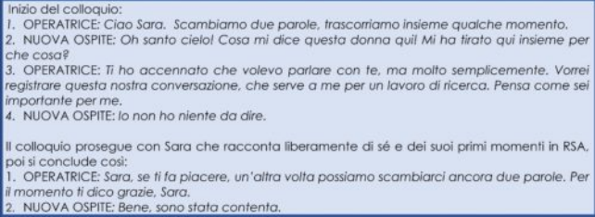
– Colloquio che inizia con difficoltà e diffidenza e si conclude invece positivamente

Slide 17
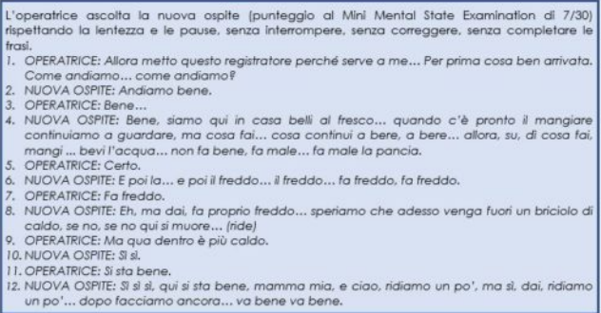
OBIETTIVO
INTRODUZIONE
– Utilizzo del linguaggio verbale anche da parte di pazienti con demenza di grado moderato – severo
Notes:
Per mancanza di combustibili fossili sul suolo europeo, anche se sta aumentando la produzione di energia da fonti rinnovabili

Slide 18
TECNICHE COMUNICATIVE:
1)Non fare domande (in particolare non fare domande chiuse che metterebbero in difficoltà le persone con demenza)
2) Restituire il motivo narrativo (rispondere cioè all’anziano restituendogli il senso delle sue parole, così come l’operatore ha potuto comprenderlo)
3)Ascoltare in silenzio
4)Rispettare la lentezza e le pause
4)Non correggere
5)Non interrompere
6)Non completare le frasi lasciate in sospeso
7)Rispondere alle domande
8) Fare eco (ripetere cioè le parole dell’anziano, così come le ha dette, quando non è possibile individuarne un senso).
INTRODUZIONE
Notes:
Per mancanza di combustibili fossili sul suolo europeo, anche se sta aumentando la produzione di energia da fonti rinnovabili

Slide 19
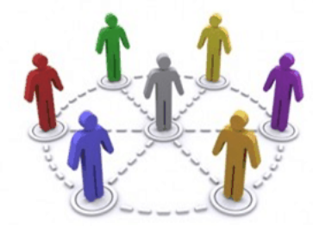
LA COMUNICAZIONE
Parlare chiaramente e lentamente, ponendosi di fronte al paziente e
guardandolo negli occhi. Non parlare da lontano o da dietro; usare un tono di voce adeguato, ma senza urlare
Mostrare affetto con il contatto fisico può essere utile, sempre se questo viene gradito
Evitare accuratamente di parlare di lui o delle sue condizioni di salute in sua presenza
Fare attenzione al linguaggio del corpo: il paziente infatti si può esprimere anche attraverso messaggi non verbali
Cercare di individuare alcune parole “chiave” (cioè parole facili da ricordare che ne possono suggerire altre) che possono essere efficaci per comunicare con il malato
L’umorismo può essere un ottimo modo per comunicare riducendo lo stress
Dott.ssa Vissani Fioretti Emilia Psicologa, specializzanda in Psicoterapia sistemico-relazionale

Slide 20
APPROCCIO CAPACITANTE E ANZIANI FRAGILI
Anziano con demenza: es. con malattia di Alzheimer, nel quale progressivamente l'anziano perde se stesso pur rimanendo, per anni, fisicamente integro. La situazione è quella di una “morte in vita”, nel quale i familiari necessitano di essere supportati nel doloroso distacco, da ciò che era, e che non sarà più.
Anziano “cognitivamente presente”: diverse problematiche che possono condurre alla fine della vita come eventi improvvisi (infarto, ictus, ecc..), malattie oncologiche, in altre patologie croniche progressivamente disabilitanti ( diabete, cardiopatie, BPCO, ecc..),
Anziani affetti da pluripatologie: es. patologia fisica più demenza
OBIETTIVO
CASO DI STUDIO
RISULTATI

Slide 21
LA DEMENZA
Stato di progressivo decadimento delle funzioni cerebrali che da più di 6 mesi porta ad un significativo peggioramento delle funzioni cognitive e comportamentali del paziente, tale da interferire con la sua normale vita quotidiana

Slide 22
La DEMENZA è una patologia cronica che modifica completamente le caratteristiche psico-fisiche e comportamentali di una persona rendendola “irriconoscibile” persino ai propri familiari.
Con l’evoluzione della malattia mutano profondamente:
comportamento
modalità relazionali
affettività
bisogni, con annotazione sempre più fisica

Slide 23
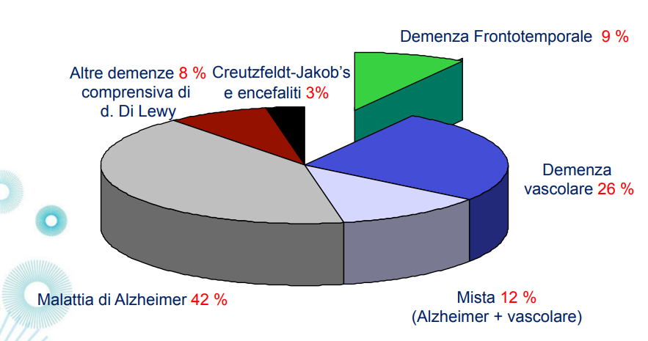
OBIETTIVO
CASO DI STUDIO
RISULTATI

Slide 24
La malattia di Alzheimer è una malattia degenerativa progressiva che
colpisce il cervello provocando alterazioni della MEMORIA, del
PENSIERO e del COMPORTAMENTO
L’Alzheimer è definita la malattia delle 4 A:
AMNESIA= perdita significativa di memoria
AFASIA=incapacità di formulare e comprendere messaggi verbali
AGNOSIA=incapacità di riconoscere persone, cose e luoghi
APRASSIA= incapacità a compiere correttamente alcuni movimenti
volontari ( vestirsi, prendere oggetti..)

Slide 25
FASE INIZIALE
Deficit di memoria che condiziona lo svolgimento delle attività quotidiane
Difficoltà nell’eseguire compiti usuali
Difficoltà di linguaggio
Disorientamento nel tempo e nello spazio
Ridotta capacità di giudizio
Collocazione degli oggetti in posti sbagliati
Cambiamenti di umore e personalità
Perdita di iniziativa

Slide 26
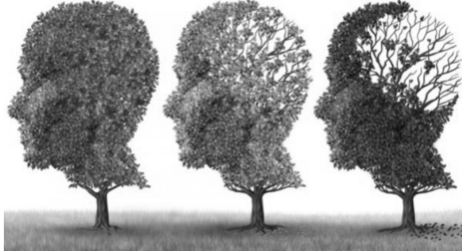
FASE INTERMEDIA
OBIETTIVO
Progressiva perdita di autonomia del paziente, può avere deliri e/o allucinazioni e richiede un’assistenza continua
INTRODUZIONE
FASE AVANZATA
La progressività e l’irreversibilità della malattia porta al terzo momento caratterizzato dall’impossibilità di offrire un’assistenza adeguata in ambito domiciliare
Completa perdita di autonomia del pz, smette di mangiare, non comunica più, diventa incontinente, è costretto a letto o su una sedia a rotelle
E’ fondamentale avere la consapevolezza di trovarsi di fronte ad una malattia cronica, di lunga durata e ad evoluzione terminale, in modo da trovare strategie assistenziali più idonee a garantire la migliore qualità di vita possibile
Notes:
Per mancanza di combustibili fossili sul suolo europeo, anche se sta aumentando la produzione di energia da fonti rinnovabili

Slide 27
QUALI INTERVENTI?
OBIETTIVO
Limitata risposta alla terapia farmacologica
Ampio dibattito sui possibili benefici degli interventi psicosociali nella demenza
Evidenze epidemiologiche a supporto degli interventi psico-sociali rispetto a quelli farmacologici
Necessità di coinvolgere non solo direttamente i pazienti ma anche i familiari e gli operatori che lavorano nel campo delle demenze e delle cure assistenziali
CASO DI STUDIO
RISULTATI

Slide 28
INTERVENTI PSICO-SOCIALI
OBIETTIVO
Cercano di affrontare l’impatto della demenza nei pazienti e nei familiari, ovvero il disagio e la sofferenza determinata dei cambiamenti conseguenti alla malattia
Strategie che possono alleviare lo stress e sostenere le risorse residue dei pazienti, massimizzando il loro funzionamento
Possiedono prove di evidenza scientifica per il loro utilizzo
CASO DI STUDIO
RISULTATI

Slide 29
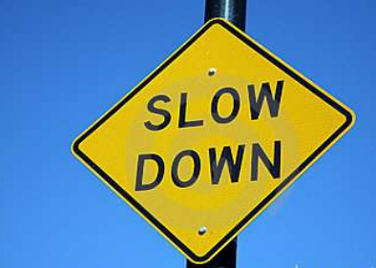
INTERVENTI PSICO-SOCIALI
OBIETTIVI
Promuovere il benessere delle persone affette da demenza, dei loro familiari e degli operatori
2. Fornire indicazioni pratiche agli operatori nella gestione quotidiana dei pazienti
3. Favorire un uso ottimale delle capacità residue dei pazienti
Non è il recupero delle funzioni compromesse ma il rallentamento della progressione della
malattia

Slide 30
DALLA RIABILITAZIONE ALLA CAPACITAZIONE
Il concetto di Riabilitazione ha subito vari cambiamenti nel tempo e a seconda del campo di applicazione. Dal concetto iniziale di Riabilitazione come recupero di una funzione persa si è passati a un concetto più ampio che considera la funzione in rapporto alla persona e alla società.
L'Organizzazione Mondiale della Sanità (OMS) definisce l'obiettivo dell'intervento riabilitativo come il restituire all'individuo colpito da un'infermità inabilitante la capacità di "occupare, con i propri mezzi, una posizione la più normale possibile nella società".
Si deve considerare l'età giovanile adulta o quella senile: nel primo caso si tratta di restituire al soggetto il massimo possibile di efficienza, mentre nel secondo bisogna restituire il massimo possibile di autonomia

Slide 31
DALLA RIABILITAZIONE ALLA CAPACITAZIONE
Dato che le demenze sono delle malattie croniche e progressive, i nostri malati, comunque vengano trattati, peggiorano e anno dopo anno perdono le loro capacità fino a diventare totalmente dipendenti e a decadere fino alla morte
Con il tempo si è passati da un concetto funzionale di Riabilitazione, tutto centrato sulla recupero e la performance, a un concetto più "esistenziale", centrato sulla persona e sul suo modo di vivere in un determinato contesto.

Slide 32
AUTONOMIA COME STRUMENTO
AUTONOMIA PIU’ COME STRUMENTO PIUTTOSTO CHE COME FINE
Chi opera nelle RSA sa che l’obiettivo autonomia è fonte di frustrazione, rabbia, depressione e burn out. Per questo motivo è meglio rinunciare a tale obiettivo, ma senza rinunciare all’autonomia.
Quando si ha a che fare con i malati Alzheimer succede che se l’autonomia come fine è fonte di infelicità, l’autonomia come strumento è invece fonte di benessere e rappresenta quello strumento che permette di innescare il processo della Capacitazione

Slide 33
AUTONOMIA COME STRUMENTO
Quando il malato demente ha perso alcune funzioni in modo irreversibile ed è ridotto nella sua autonomia è meglio che non ci occupiamo delle sue performance, ma che ci occupiamo piuttosto della sua felicità
Per favorire la felicità possibile del malato demente dobbiamo sostituire al concetto di Riabilitazione a quello di Capacitazione. Uscendo dalla provocazione, con queste affermazioni un po' estremiste ho introdotto un nuovo obiettivo (la felicità) e un nuovo metodo per raggiungerlo (la Capacitazione).

Slide 34
NUOVO OBIETTIVO
NON PIU’ AUTONOMIA
BENESSERE OSPITE
ATTRAVERSO LA:
CAPACITAZIONE
OBIETTIVO
CASO DI STUDIO
RISULTATI

Slide 35
APPROCCIO CAPACITANTE E CONVERSAZIONALE
OBIETTIVO
I disturbi del linguaggio costituiscono una componente rilevante del quadro clinico dell’Alzheimer, per tale motivo sono state introdotte nella cura delle persone con demenza numerose tecniche che valorizzano il linguaggio non verbale
Il Conversazionalismo distingue due funzioni della parola: quella comunicativa e quella conversazionale. La prima garantisce la capacità di inviare e riconoscere messaggi veicolati dal significato delle parole. La seconda permette di scambiare parole in modo più o meno felice, indipendentemente dallo scopo di trasmettere informazioni; è legata alla costruzione della relazione.
CASO DI STUDIO
RISULTATI

Slide 36
Una buona comunicazione
Nella malattia di Alzheimer la funzione comunicativa della parola decade prima della funzione conversazionale. Con l’avanzare della malattia il malato può arrivare a parlare volentieri senza che noi riusciamo a capire una parola. Il paziente e il caregiver tendono così a rinunciare all’uso della parola quando questo sarebbe ancora possibile.
La malattia di Alzheimer può essere considerata una malattia della parola la cura della quale si basa sulla parola.

Slide 37
Una buona comunicazione
Ascolto Attivo: « a cosa stai pensando?»
Ricordare eventi passati è un modo per onorare la vita dell’anziano
Continuare a parlare con l’anziano, anche se non è più in grado di comunicare
Tenere la mano del paziente, eseguire un massaggio o semplicemente stargli accanto, sono altrettanto efficaci.

Slide 38
LA COMUNICAZIONE
Parlare chiaramente e lentamente, ponendosi di fronte al paziente e
guardandolo negli occhi. Non parlare da lontano o da dietro; usare un tono di voce adeguato, ma senza urlare
Mostrare affetto con il contatto fisico può essere utile, sempre se questo viene gradito
Evitare accuratamente di parlare di lui o delle sue condizioni di salute in sua presenza
Fare attenzione al linguaggio del corpo: il paziente infatti si può esprimere anche attraverso messaggi non verbali
Cercare di individuare alcune parole “chiave” (cioè parole facili da ricordare che ne possono suggerire altre) che possono essere efficaci per comunicare con il malato
L’umorismo può essere un ottimo modo per comunicare riducendo lo stress

Slide 39
IL METODO
La parola al centro
Riconoscere le identità molteplici
Riconoscere l’io sano e l’ io malato
Riconoscere i mondi possibili
Riconoscere le competenze elementari

Slide 40
LE IDENTITA’ MOLTEPLICI
Quando viene formulata la diagnosi di malattia di Alzheimer il mondo interno del malato e quello intorno a lui tendono a cambiare in modo rapido e radicale.
Ciascuno di noi ha tante identità: di madre, di figlia, di sorella, di giovane sposa, di vedova… La storia di ciascuno è sempre ricca di esperienze e di identità. Anche se è vero che la malattia tende a distruggere e a impoverire la persona, per molto tempo il malato conserva tanta ricchezza interiore e tanti ricordi
Il problema del malato Alzheimer è che non padroneggia più queste sue identità multiple. In un certo momento è padre, in un altro momento è figlio e chi gli sta accanto resta disorientato e contrariato perché vorrebbe vederlo sempre con un’identità unica e immutabile
Noi invece riconosciamo ed accettiamo le identità multiple del paziente così come si manifestano e quando si manifestano.

Slide 41
I MONDI POSSIBILI
L’approccio conversazionale si basa sull’accogliere i mondi possibili in cui vive il paziente, sul riconoscerli e legittimarli.
Il curante accompagna il paziente nei suoi mondi possibili, senza giudicare, senza correggere, curioso di esplorarli con il paziente e contento di questa avventura. In questi momenti il paziente si trova finalmente adeguato, può finalmente vivere l’identità in cui si ritrova, si sente in pace con se stesso e con chi gli sta vicino.
Anche se è molto deteriorato, a un incontro successivo forse non ricorda quello che ha detto nell’incontro precedente, forse i ricordi emersi e rivissuti sono tristi, ma la traccia che è rimasta nella memoria è comunque una traccia positiva e piacevole.

Slide 42
L’IO SANO E L’IO MALATO
IO DEFICITARIO: dipende dalle alterazioni neuro funzionali e si manifesta con comportamenti bizzarri, carenti ecc.
IO FUNZIONALE: è correlato con i funzionamenti cerebrali ancora efficienti e, dal punto di vista psicologico, con la storia della persona ed il suo mondo emotivo.
Entrambi sono compresenti ma a volte uno dei due si manifesta con maggior evidenza rispetto all’altro.

Slide 43
Esempio di una signora con Alzheimer che vive nella propria casa e che insiste per voler tornare a casa sua e si arrabbia se le si dice che è già a casa sua:
E’ meglio riconoscere e valorizzare l’io funzionale cercando di stabilire un’alleanza terapeutica con il paziente, come? Scomponiamo il comportamento tenendo conto del punto di vista della signora: il desiderio di tornare nella propria casa è l’espressione dell’io sano; il deficit è nel mancato riconoscimento della casa come propria. L’operatore può dire: “Ha ragione, il posto in cui si sta meglio è la propria casa, mi racconta qualcosa della sua casa”.

Slide 44
COMPETENZE ELEMENTARI
La competenza a parlare: produrre e scambiare parole, indipendentemente dal loro significato
Competenza a comunicare: mediante il linguaggio verbale, paraverbale ( timbro, postura, gesti)
Competenza emotiva: competenza a provare emozioni, riconoscerle e condividerle e riconoscere quelle dell’interlocutore
Competenza a contrattare sulle cose che riguardano la vita quotidiana
La competenza decisionale: prendere piccole decisioni sulla vita quotidiana, anche in presenza di deficit cognitivi e in contesti di ridotta libertà decisionale

Slide 45
LA FELICITA’ POSSIBILE
Quando ci occupiamo di una persona malata di Alzheimer creiamo le condizioni per cui possa parlare ed agire così come vuole e come riesce, sentendosi a proprio agio, in un contesto che non lo giudica e che non lo fa sentire in errore.
La persona malata di demenza, con l’avanzare della malattia, perde la capacità di collocare gli eventi nel tempo, non sa più distinguere quello che è successo nell’infanzia da quello che succede nell’attualità. Il passato è vissuto come il presente: il malato di Alzheimer vive nel presente.
Che senso ha lavorare per obiettivi da raggiungere in un tempo futuro che neppure viene concepito? La felicità deve essere vissuta momento per momento, nel qui e ora, non deve essere un obiettivo per il domani.

Slide 46
LA RELAZIONE TRA OSPITE ED OPERATORE
Allo stabilirsi di questa relazione contribuiscono in modo variabile sia il linguaggio verbale che quello non verbale e para verbale
Quando il malato è poco deteriorato l'importanza delle parole risulta preminente, quando la malattia è in stadio avanzato il linguaggio non verbale e para verbale assumono una maggiore importanza nel caratterizzare la relazione
L'atteggiamento disponibile e accogliente, il tono di voce pacato, il ritmo lento dello svolgersi della conversazione, sono tutti elementi che contribuiscono a stabilire una relazione terapeutica favorevole.

Slide 47
…GRAZIE PER L’ATTENZIONE!

